Slide 1
可视化方法应用和探索性数据分析

Slide 2
探索性数据分析
探索性数据分析(Exploratory Data Analysis,EDA)是一系列的统计学方法，是指对已有的数据(特别是调查或观察得来的原始数据)在尽量少的先验假定下进行探索，它结合各种统计学的图形把数据以各种形式展现在我们面前，探索数据的结构和规律，目的包括：
让你最大程度得到数据的直觉
发掘潜在的结构
提取重要的变量
删除异常值
检验潜在的假设
建立初步的模型

Slide 3
探索性数据分析
探索性数据分析的一般过程为：
对数据进行转换、建模和
可视化，找出问题的答案。
提出问题。
精炼结果
提出新问题。

Slide 4
探索性数据分析
常见方法
统计量，如均值、方差、根方差、协方差、峰度、偏度、相关系数等
统计图，如饼图、直方图、散点图、箱尾图等
模型，如聚类

Slide 5
探索性数据分析（实例）
Prosper是美国的一家在线借贷平台，网站撮合了一些有闲钱的人和一些急用钱的人。用户若有贷款需求，可在网站上列出期望数额和可承受的最大利率。潜在贷方则为数额和利率展开竞价。
选取该公司自2006年至2014年总共11W的贷款数据,试图从EDA分析角度出发,分析Prosper贷款人质量,贷款资金价格界定规则等问题. 试图解决的问题:
在prosper贷款的客户都有什么特点?
prosper在2009年7月1日前后的贷款模型是否有变化?

Slide 6
探索性数据分析（实例）
变量解释:
BorrowerRate:借款标利率, 不包含其他费用,是筹资者付给投资人的报酬,也是融资最直接和最重要的成本,其体现了资金供求双方在综合考虑各种因素情况下所认可的资金使用成本.
Term:期限,筹资者通过网贷平台进行借款时所承诺的最终偿还期限,借款期限体现该资产的流动性,期限较长的资产应存在着流动性溢价(利率上涨).
CreditGrade/ProsperRating(Alpha):信用等级,前者反映的是2009年7月1日前客户的信用等级,后者反映的是2009年7月1日后的信用等级.信用等级越高,其偿债能力越强.
CreditScore:由消费信用公司提供的消费信用评分,同信用评级作用，原数据集中没有，需要用两个变量计算得到，方法值得商酌.
StatedMonthlyIncome:客户月收入,月收入越高,投资者对该借款本息按时回流越有信心.
DelinquenciesLast7Years:信用资料提交时借款人过去7年违约次数,该指标在一定程度上可以体现借款标发布者的信用状况
BankCardUtilization:信用资料提交时借款人信用卡使用额度和信用卡总透支额度的百分比,可以将这个数据分成四组(mild use;medium use;heavy use;super use)构造一个新变量BankCardUse.
LoanOriginalAmount:借款人在借款时已经向prosper借入的资金,如果没有历史记录则为0,显然,借入本金越多,其还款压力越大,但是这项指标大的话也可能说明该客户对prosper依赖性较强.
DebtToIncomeRatio:借款人的债务收入比,债务收入比越高说明筹资者财务状况越差,还款能力较低.其向P2P平台借款时,投资者应要求有更高的回报.
Occupation:贷款人职业
IncomeRange:贷款人年收入范围
BorrowerState:贷款人借款地点

Slide 7
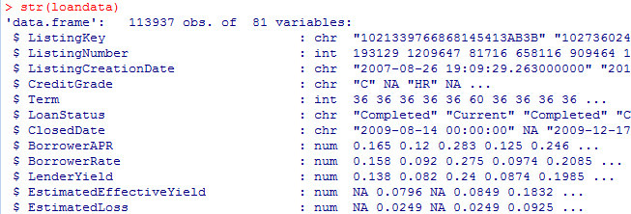
探索性数据分析（实例）
导入数据
loandata <-read.csv('prosperLoanData.csv',stringsAsFactors = FALSE,na.strings =c(""))
查看数据类型
str(loandata) # 一共有81个变量,113937个对象

Slide 8
探索性数据分析（实例）
所需R语言包导入：
library(ggplot2)
library(GGally)
library(scales)
library(memisc)
library(gridExtra)
library(tidyr)
library(mice)
library(dplyr)
library(gridExtra)

Slide 9
探索性数据分析（实例）
借款人信息分析
资金借贷情况分析

Slide 10
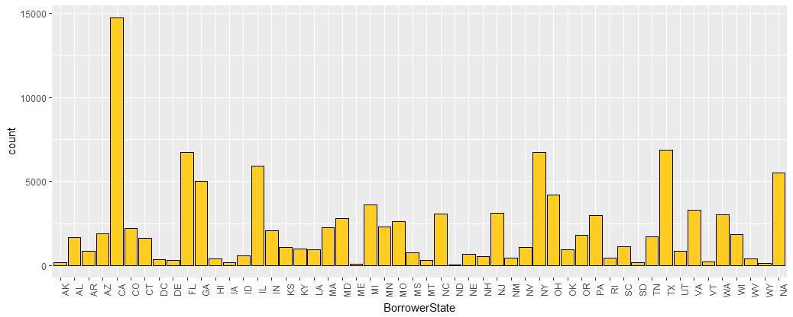
探索性数据分析（实例）
借款人地址的分布：
ggplot(data = loandata,aes(BorrowerState)) +
geom_bar(color=I('black'),fill = I('#FFCC22')) +
theme(axis.text.x = element_text(angle = 90))
California借款人最多,由网上信息得知,prosper的总部位于旧金山,那么加利福尼亚的客户最多这一点是有实际意义的.而其他几个州也有超过5000的用户,并且大部分是发达城市.

Slide 11
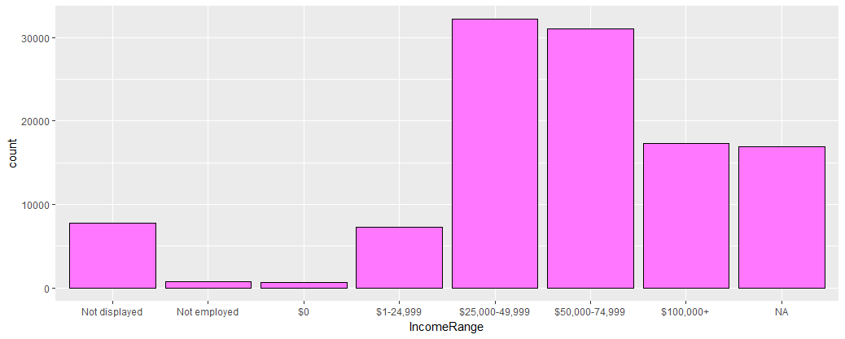
探索性数据分析（实例）
借款人收入分布
loandata$IncomeRange<-ordered(loandata$IncomeRange,levels=c("Not displayed", "Not employed","$0", "$1-24,999", "$25,000-49,999", "$50,000-74,999", "75,000-99,999","$100,000+"))
ggplot(data = loandata,aes(IncomeRange)) + geom_bar(color = I('black'),fill = I('#FF77FF'))
借款人收入缺失的就有超过1W的数据,并且0收入群体以及没有工作的群体也占有一定的比例,而其他大部分借款人的收入在$25000--$75000之间.
Notes:
ordered()将incomerange从因子变量变成有序因子变量

Slide 12
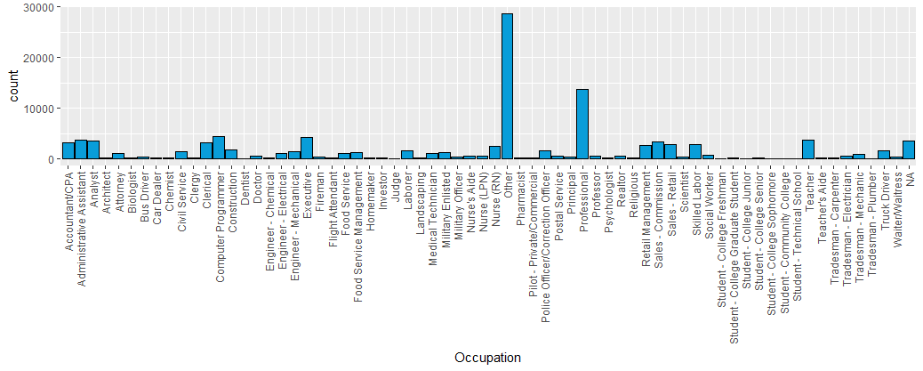
探索性数据分析（实例）
借款人的职业
ggplot(data=loandata,aes(Occupation)) + geom_bar(color=I('black'),fill=I('#099DD9'))+ theme(axis.text.x = element_text(angle = 90, vjust = 0.5, hjust=1))
在职业选项上,很多借款人似乎不太愿意透露自己的信息,都选择填了other这个选项.因此这项数据的真实性让人怀疑.

Slide 13
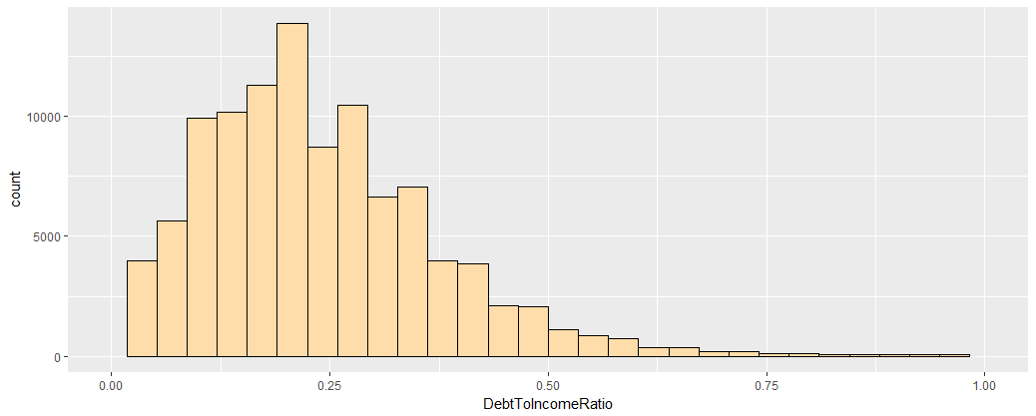
探索性数据分析（实例）
借款人债务收入比
ggplot(data = loandata,aes(DebtToIncomeRatio)) + geom_histogram(color=I('black'),fill=I('#FFDDAA')) + xlim(0,1)
债务收入比呈现左偏的形态,说明大部分借款人的债务收入比较低,集中在0-0.25之间,这说明该平台的借款人的资金状况良好,利于偿还债务,维护平台的稳定.

Slide 14
探索性数据分析（实例）
借款人信用卡使用比率
#对信用卡使用程度进行衡量
loandata$BankCardUse[loandata$BankcardUtilization<quantile(loandata$BankcardUtilization,probs = 0.25,"na.rm" = TRUE)] <- "Mild Use"
loandata$BankCardUse[loandata$BankcardUtilization>=quantile(loandata$BankcardUtilization,probs = 0.25,'na.rm'=TRUE) & (loandata$BankcardUtilization < quantile(loandata$BankcardUtilization,probs =0.5,'na.rm'=TRUE))] <- "Medium Use"
loandata$BankCardUse[loandata$BankcardUtilization>=quantile(loandata$BankcardUtilization,probs = 0.5,'na.rm'=TRUE)&(loandata$BankcardUtilization<1)] <- "Heavy Use"
loandata$BankCardUse[loandata$BankcardUtilization>=1] <- "Super Use"
loandata$BankCardUse <- factor(loandata$BankCardUse,levels=c("Mild Use","Medium Use","Heavy Use","Super Use"))

Slide 15
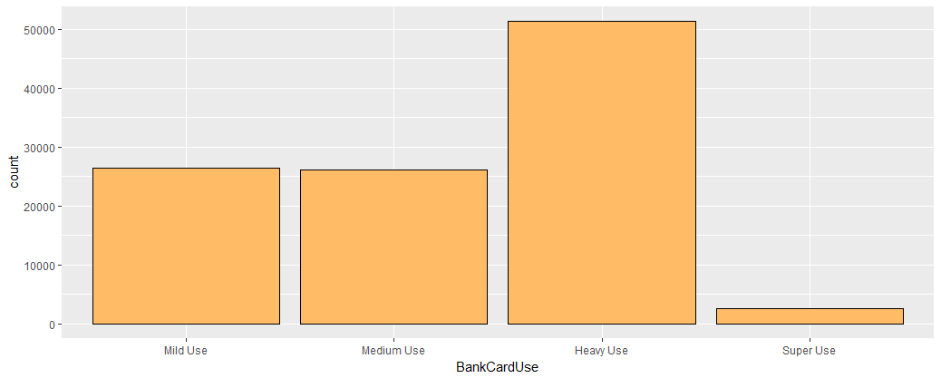
探索性数据分析（实例）
借款人信用卡使用比率
ggplot(aes(BankCardUse),data = subset(loandata,!is.na(BankcardUtilization))) +
geom_bar(color = I('black'),fill = I('#FFBB66'))
标准这样定义(mild use:0-0.25,medium use:0.25-.75,heavy use:0.75-1,super use > 1)数字代表信用卡使用额度/信用卡总额度.可以看到,大部分人都是在接近1的边缘,说明借款人在借款时还有信用卡要还,这降低了他们的在prosper的还款能力.

Slide 16
探索性数据分析（实例）
客户信用等级
预处理
#日期字符转换
loandata$LoanOriginationDate <- as.Date(loandata$LoanOriginationDate)
loandata$ListingCreationDate <- as.Date(loandata$ListingCreationDate)
loandata$DateCreditPulled <- as.Date(loandata$DateCreditPulled)
#对客户的消费信用评级,数据中有高低范围,将这两个数值取平均值做计算
loandata$CreditScore <-(loandata$CreditScoreRangeLower+loandata$CreditScoreRangeUpper)/2

Slide 17
探索性数据分析（实例）
客户信用等级
预处理
#将两个衡量信用等级的数据转换
#这里的数据来自2009年7月1日之前
loandata$CreditGrade <-
ordered(loandata$CreditGrade,levels = c("NC","HR","E","D","C","B","A","AA"))
#2009年7月1日之后
loandata$ProsperRating..Alpha.<-
ordered(loandata$ProsperRating..Alpha.,levels = c("HR","E","D","C","B","A","AA"))

Slide 18
探索性数据分析（实例）
客户信用等级
预处理
#因为2009年7月1日是一个数据截点，因此将数据分成两段处理
loandata$Phase[loandata$LoanOriginationDate > "2009-07-01"] <- "After 2009"
loandata$Phase[loandata$LoanOriginationDate < "2009-07-01"] <- "Before 2009"
#对之前未在prosper的客户建立库(数据解释:0或NA是未使用过prosper的客户,反之是使用过的)
loandata$Customer_clarify[loandata$TotalProsperLoans > 0] <- "Previous Borrower"
loandata$Customer_clarify[loandata$TotalProsperLoans == 0] <- "New Borrower"
loandata <- replace_na(loandata,replace = list(Customer_clarify = "New Borrower"))
loandata$Customer_clarify <- factor(loandata$Customer_clarify)

Slide 19
探索性数据分析（实例）
客户信用等级探索
q1 <- ggplot(data=loandata, aes(CreditScore)) + geom_bar(color=I('black'),fill=I('#00AA55'))+ xlim(400,800) +ggtitle('consumer credit rating')
q2 <- ggplot(data = subset(loandata,LoanOriginationDate < "2009-07-01"), aes(CreditGrade)) + geom_bar(color=I('black'),fill=I('orange')) + scale_x_discrete(limits = c("HR","E","D","C","B","A","AA")) + ggtitle('CreditScore before 2009')
q3 <- ggplot(data = subset(loandata,LoanOriginationDate > "2009-07-01"), aes(ProsperRating..Alpha.)) + geom_bar(color=I('black'),fill=I('#099DD9')) + scale_x_discrete(limits = c("HR","E","D","C","B","A","AA")) + ggtitle('CreditScore after 2009')
grid.arrange(q1,q2,q3)

Slide 20
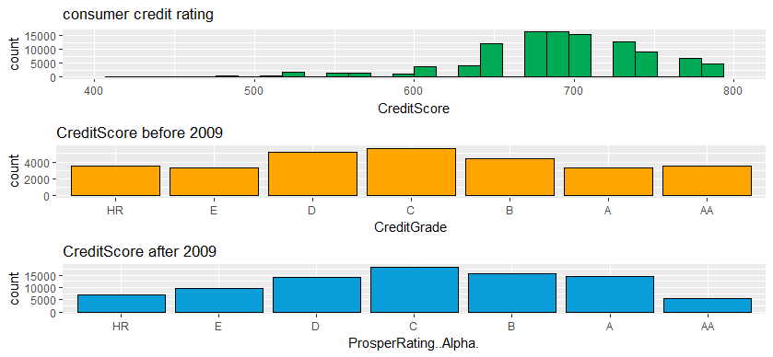
探索性数据分析（实例）
客户信用等级探索
结论：大部分人的消费信用评分都比较高,在700分左右集中,而根据时间划分的prosper信用评分(AA最高,HR最低)也比较均衡,在2009年之后的数据更偏向正态分布,这也跟数据量的扩充有关.

Slide 21
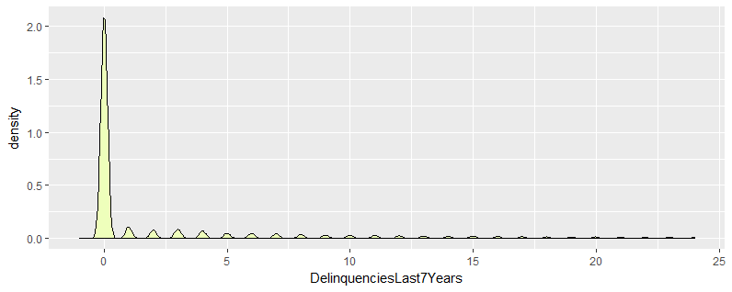
探索性数据分析（实例）
借款人过去7年的违约次数
ggplot(aes(x = DelinquenciesLast7Years),data = loandata) + geom_density(aes(fill = I('#EEFFBB')))+ scale_x_continuous(limits = c(-1,quantile(loandata$DelinquenciesLast7Years,probs = 0.95,na.rm = TRUE)))
summary(loandata$DelinquenciesLast7Years)
密度图中看到,大部分人在过去7年内的违约次数都为0,这也说明了借款人的资质比较好,至少在过去的违约次数较少,在一定程度上说明这些客户在未来违约的可能性会小一些.

Slide 22
探索性数据分析（实例）
借款人信息分析
资金借贷情况分析

Slide 23
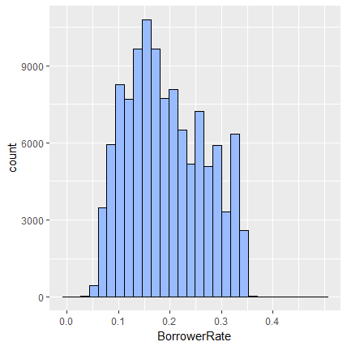
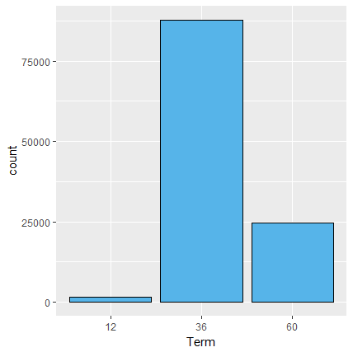
探索性数据分析（实例）
资金价格分布和期限分布
ggplot(data=loandata,aes(BorrowerRate)) + geom_histogram(color = I('black'), fill = I('#99BBFF'))+ scale_x_continuous(breaks = seq(0,0.4,0.1))
loandata$Term <- factor(loandata$Term)
ggplot(aes(Term),data = loandata) + geom_bar(color=I('black'),fill = I('#56B4E9'))
资金的价格分布比较均匀,大体呈现正态分布,而借款期限来看,36期的借款明显更受欢迎

Slide 24
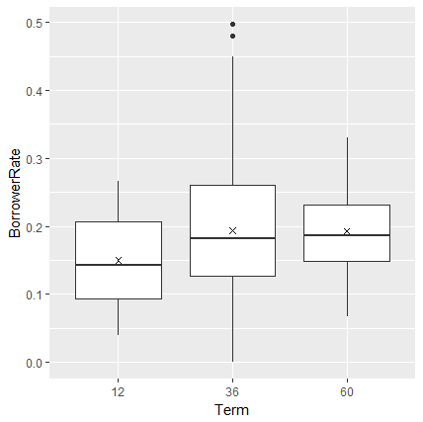
探索性数据分析（实例）
资金价格与期限的关系
ggplot(aes(x = Term,y = BorrowerRate),data = loandata) +
geom_boxplot() + stat_summary(fun.y = mean,geom = 'point',shape = 4)
从箱线图中可以看到,中位数与均值很接近,并且异常值很少,可以看出,资金价格与资金借贷期限似乎没有什么明显的关系.

Slide 25
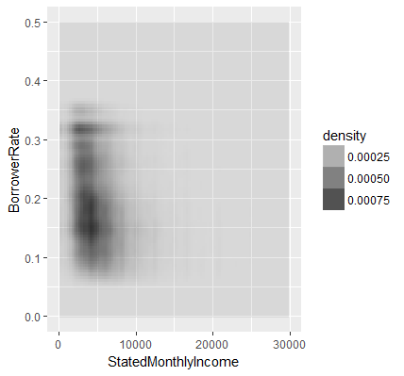
探索性数据分析（实例）
资金价格和客户月收入
ggplot(aes(StatedMonthlyIncome,BorrowerRate),data = subset(loandata,!is.na(StatedMonthlyIncome))) +
stat_density2d(aes(alpha = ..density..), geom = 'tile', contour = FALSE) +
scale_x_continuous(limits = c(0,30000))
从2D密度图看出,月收入集中在$10000以下,但是没有看到资金价格与月收入有什么明显的关系.

Slide 26
探索性数据分析（实例）
资金价格与消费信用评分的关系
ggplot(aes(CreditScore,BorrowerRate),data = loandata) +
geom_point() + facet_wrap(~Phase,ncol = 1) +
scale_x_continuous(limits=c(400,900))+ scale_y_continuous(limits=c(0.0,0.4))+
geom_line(stat="summary", fun.y=mean)+
geom_line(stat="summary", fun.y=median,linetype=2,color="red")

Slide 27
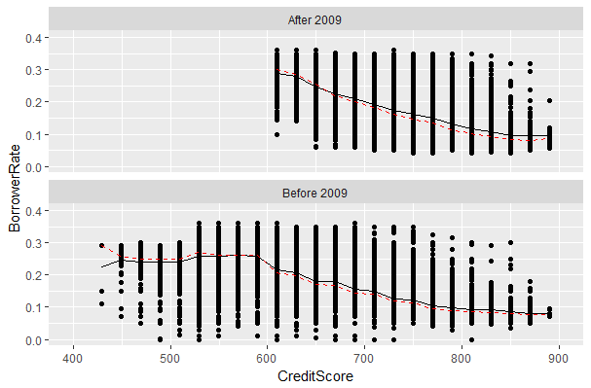
探索性数据分析（实例）
资金价格与消费信用评分的关系
在2009年前,prosper还借给评分给600分以下的客户,而在2009年之后,640分以下的客户基本没有了,这似乎说明了prosper在2009年7月1日之后对其信贷模式进行了修改,对600分以下的客户不允许放贷了.

Slide 28
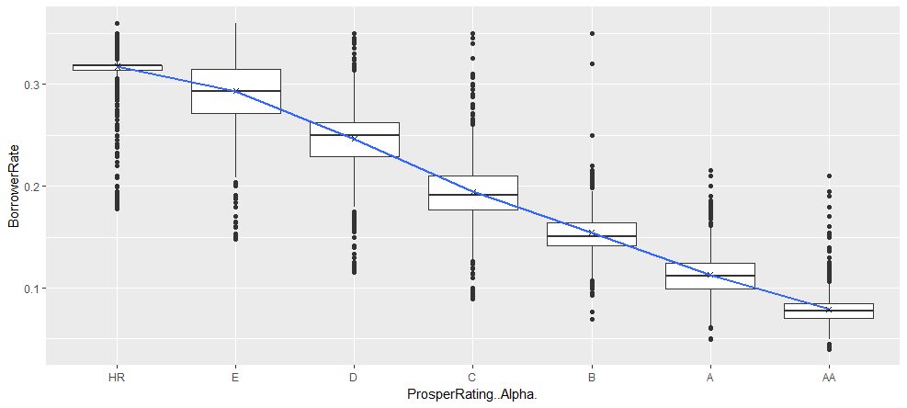
探索性数据分析（实例）
资金价格与信用评级的关系(以2009年7月1日为时间节点)
2009年7月1日前:
ggplot(aes(CreditGrade,BorrowerRate),data =subset(loandata,LoanOriginationDate < "2009-07-01")) +
scale_x_discrete(limits = c("HR","E","D","C","B","A","AA")) +
geom_boxplot() +
stat_summary(fun.y = mean,geom = 'point',shape = 4) +
stat_summary(funy = mean,geom = 'smooth',aes(group = 1))
Notes:
两张图进行比较,可以清晰看到,后面那张图均线的斜率更大,这说明了在2009年7月1日之后,prosper对借款人信用评级更加重视,评级决定资金价格的趋势更加明显,从另一方面说明了其贷款模型有所变化.

Slide 29
相关分析

Slide 30
变量间的相互关系
确定性的函数关系 Y =f (X)
不确定性的统计关系—相关关系
Y = f（X）+ε (ε为随机变量)
没有关系

Slide 31
函数关系
当一个或几个变量取一定的值时，另一个变量有确定值与之相对应，我们称这种关系为确定性的函数关系。
它反映现象之间存在着严格的依存关系，在这种关系中，对于某一变量的每一个数值，都有另一个变量的确定值与之相对应，并且这种关系可以用一个数学表达式反映出来。如：圆的面积与半径之间的关系，即S=πR²

Slide 32
相关关系
它反映着现象之间的数量上不严格的依存关系，也就是说两者之间不具有确定性的对应关系，这种关系有二个明显特点：
现象之间确实存在数量上的依存关系，例如某一社会经济现象变化要引起另一社会经济现象的变化；
现象之间的这种依存关系是不严格的，即无法用数学公式表示。

Slide 33
相关关系的例子
商品的消费量(y)与居民收入(x)之间的关系
商品的消费量(y)与物价(x)之间的关系
商品销售额(y)与广告费支出(x)之间的关系
粮食亩产量(y)与施肥量(x1) 、降雨量(x2) 、温度(x3)之间的关系
收入水平(y)与受教育程度(x)之间的关系
父亲身高(y)与子女身高(x)之间的关系

Slide 34
相关关系与函数关系的联系
由于有观察或测量误差等原因，函数关系在实际中往往通过相关关系表现出来。在研究相关关系时，又常常要使用函数关系的形式来表现，以便找到相关关系的一般数量表现形式。

Slide 35
相关关系的类型
按相关关系涉及的因素多少来分类：
二因素之间的相关关系称单相关，即只涉及一个自变量和一个因变量。
三个或三个以上因素的相关关系称复相关，或多元相关，即涉及二个或二个以上的自变量和因变量。
在实际工作中，如存在多个自变量，可抓住其中主要的自变量，研究其相关关系，而保持另一些因素不变，这时复相关可转化为偏相关。

Slide 36
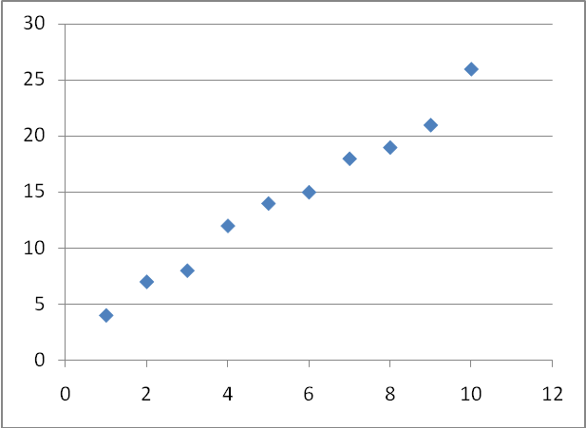
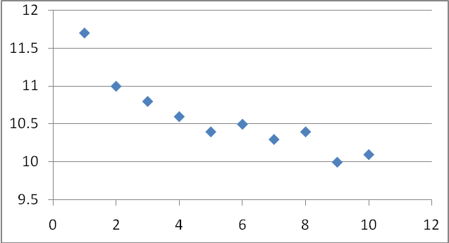
相关关系的类型
按相关关系的性质来分，可分为:
正相关是指两相关现象变化的方向是一致的。
负相关是指两相关现象变化的方向是相反的。
正相关
负相关

Slide 37
相关关系的类型
按相关关系的形式来分，可分为：
线性相关是指两个相关现象之间，当自变量X的数值发生变动时，因变量y随之发生近似于固定比例的变动，在相关图上的散点近似地表现为直线形式，因此称其为线性相关关系。
非线性相关是指两个相关现象之间，当自变量X的数值发生变动时，因变量y也随之发生变动，但这种变动在数值上不成固定比例，在相关图上的散点可表现为抛物线、指数曲线、双曲线等形式，因此称其为非线性相关关系。

Slide 38
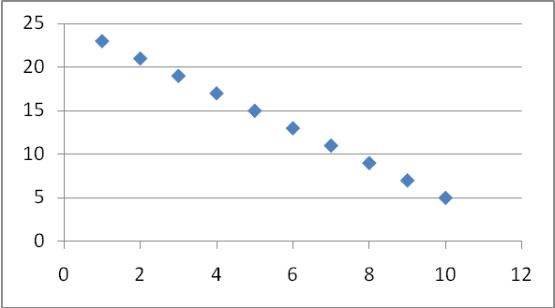
相关关系的类型
按相关程度分，可分为：
完全相关就是相关现象之间的关系是完全确定的关系，因而完全相关关系就是函数关系。
不相关是指两现象之间在数量上的变化上各自独立，互不影响。
不完全相关就是介于完全相关和不相关之间的一种相关关系。相关分析的对象主要是不完全相关关系。

Slide 39
相关系数
相关系数是在直线相关条件下，表明两个现象之间相关关系的方向和密切程度的综合性指标。一般用符号r表示。
对相关系数r的解释如下：
r取正值或负值决定了是正相关还是负相关；
r的绝对值，在0与1之间；
r的绝对值大小，可说明现象之间相关关系的紧密程度。

Slide 40
相关系数
r = 0, 不相关
∣r∣< 0.3，为无线性相关；
0.3≤∣r∣＜0.5，为低度线性相关；
0.5≤∣r∣＜0.8，为显著线性相关，或中度相关；
∣r∣≥0.8，一般称为高度线性相关。
∣r∣= 1， 完全线性相关
以上说明必须建立在相关系数通过显著性检验的基础之上

Slide 41
相关系数的计算方法
1.积差法

Slide 42
相关系数的计算方法
2.简捷法

Slide 43
相关系数的显著性检验
在实际的客观现象分析研究中，相关系数一般都是利用样本数据计算的，因而带有一定的随机性；样本容量越小其可信程度就越差，因此也需要进行检验。即检验样本r值的显著性。
对总体相关系数 是否等于0进行检验，通常采用t分布来检验r的显著性。即对以下假设进行检验：
将所取显著性水平α与P值对比
（1）若P<α,则在显著性水平α下拒绝 H0。
（2）若P>α，则在显著性水平α下接受 H0。

Slide 44
相关分析
R语言的自带的数据包中states.x77（关于美国50个州的某些数据），第1至6列的数据及其意义如下：
列名 | 解释 | 单位
Population | 人口 | 人
Income | 人均收入 | 美元/人
Illiteracy | 文盲率 | %
Life Exp | 预期寿命 | 年
Murder | 谋杀率 | %（每100，000人）
HS Grad | 高中毕业率 | %

Slide 45
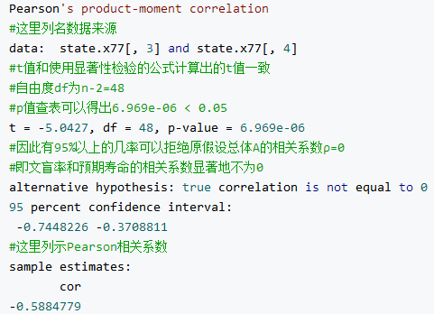
相关分析
计算文盲率（设为x）和预期寿命的Pearson相关系数及显著性水平α
r <- cor(state.x77[,3],state.x77[,4])
T <- cor.test(state.x77[,3],state.x77[,4])

Slide 46
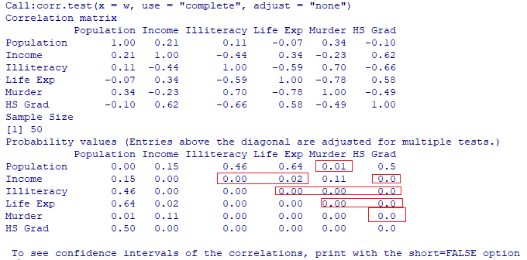
相关分析
计算两两变量间的相关系数
library(psych)
w <- state.x77[,1:6]
cor(w)
corr.test(w, adjust = "none", use = "complete")

Slide 47
相关分析
具有显著性相关关系（设显著性水平为0.05，即超过95%的概率有相关关系）的两两变量有：
变量 | P值 | r值
Population，Murder | 0.01 | 0.34
Income， Illiteracy | 0.00 | -0.44
Income，Life Exp | 0.02 | 0.34
Income， HS Grad | 0.00 | 0.62
Illiteracy， Life Exp | 0.00 | -0.59
Illiteracy， Murder | 0.00 | 0.70
Illiteracy， HS Grad | 0.00 | -0.66
Life Exp， HS Grad | 0.00 | 0.58
Life Exp， Murder | 0.00 | -0.78
Murder， HS Grad | 0.00 | -0.49

Slide 48
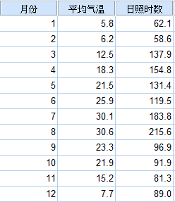
相关分析
案例1. 根据某市某年市区分月统计的平均温度和日照时数数据，分析该地区平均温度和日照时数的相关性。(数据见corpearson.csv)

Slide 49
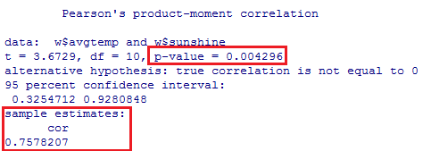
相关分析
R语言pearson相关系数分析：
w <- read.csv("d:/tmp/corpearson.csv",header=TRUE)
cor.test(w$avgtemp,w$sunshine)
因为p值=0.004 < 0.05, 故认为平均温度和日照时数是显著相关的，相关系数为0.7578207

Slide 50
偏相关分析
很多情况下，需要进行相关分析的变量的取值会同时受到其他变量的影响，这时需要把其他变量控制住，然后输出控制其他变量影响后的相关系数，偏相关分析用于解决这一问题。

Slide 51
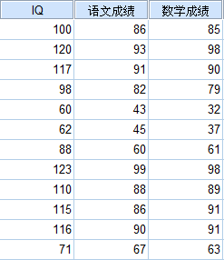
偏相关分析
案例1. 对于学生来说，语文成绩和数学成绩都受IQ的影响，根据某学校学生的IQ、语文成绩和数学成绩数据，使用偏相关分析研究学生语文成绩和数学成绩的相关关系。(数据见pcor.csv)
需要安装ggm和psych包
install.packages("ggm")
install.packages("psych")

Slide 52
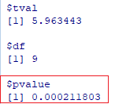
偏相关分析
R语言偏相关分析
library(ggm)
library(psych)
w <- read.csv("d:/tmp/pcor.csv",header=TRUE)
pcor(c(2,3,1),cov(w))
pcor.test(pcor(c(2,3,1),cov(w)),1,length(w$IQ))

Slide 53
相关系数
相关系数是在直线相关条件下，表明两个变量之间相关关系的方向和密切程度的综合性指标。一般用符号r表示。
对相关系数r的解释如下：
r取正值或负值决定了是正相关还是负相关；
r的绝对值，在0与1之间；
r的绝对值大小，可说明现象之间相关关系的紧密程度。

Slide 54
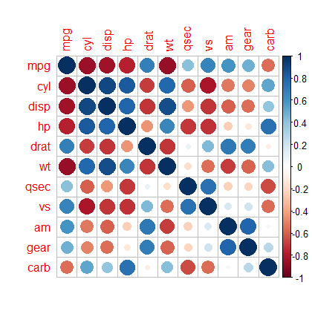
绘制相关矩阵图
使用cor函数计算相关矩阵，得到每两列之间的相关系数：
mcor <- cor(mtcars)
使用corrplot包绘制相关矩阵图
#未安装的使用install.packages(“corrplot”)进行安装
library(corrplot)
corrplot(mcor)

Slide 55
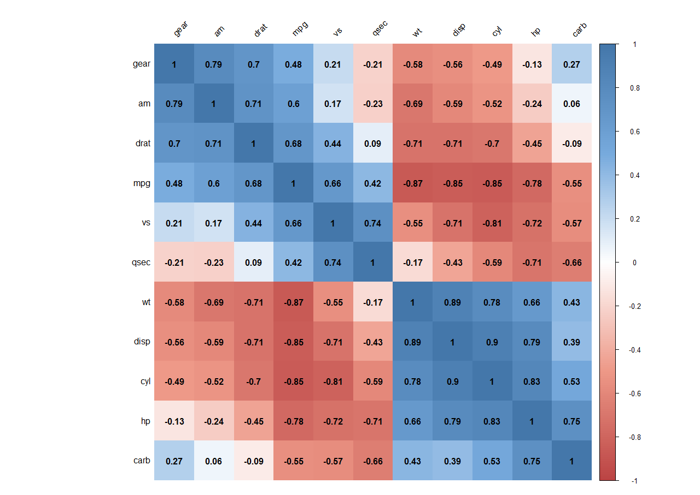
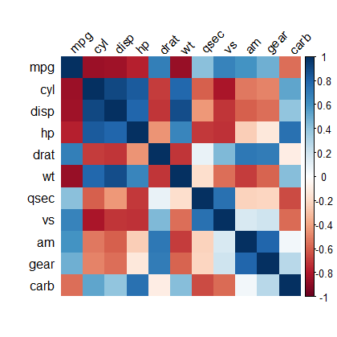
绘制相关矩阵图
用颜色方块表示相关系数，黑色文本标签，上边文本标签45度右倾。
corrplot(mcor,method="shade",shade.col=NA,tl.col="black",tl.srt=45)
定制调色板，添加相关系数显示，对矩阵排序使得相近的变量在图中更近。
col<-colorRampPalette(c("#BB4444","#EE9988","#FFFFFF","#77AADD","#4477AA"))
corrplot(mcor,method="shade",shade.col=NA,tl.col="black",tl.srt=45,col=col(200),addCoef.col="black",order="AOE")

